Slide 1
§7.6 对偶图与着色
平面图的着色
点着色
边着色
面着色
平面图的对偶图
平面图的五色定理
韦尔奇·鲍威尔着色法
return

Slide 2
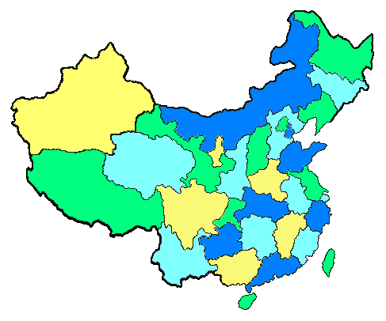

Slide 3
四色定理（详见备注）
在1852年，一个英国青年名叫盖思里（Francis Guthrie）提出：任何连通的平面图，可以用不多于4种颜色对每一个区域着色，使相邻区域着不同颜色。
1878～1880年两年间，数学家肯普和泰勒两人分别宣布证明了四色定理。后来，人们发现他们实际上证明了一个较弱的命题——五色定理。就是说对平面图着色，用五种颜色就够了。
1976年美国伊利诺州立大学的两位教授，阿佩尔（Kenneth Appel）和海肯（Wolfgang Haken）宣布，用计算机证明了这个问题。他们的证明需要对1900多种情况进行详尽的分析，在一台高速计算机上耗时超过1200小时，做了100億次判断。对数学家来说总还是希望能找到数学方法的证明。
离散数学
Notes:
四色问题又称四色猜想，是世界近代三大数学难题之一。
四色问题的内容是：“任何一张地图只用四种颜色就能使具有共同边界的国家着上不同的颜色。”用数学语言表示，即“将平面任意地细分为不相重迭的区域，每一个区域总可以用1，2，3，4这四个数字之一来标记，而不会使相邻的两个区域得到相同的数字。”
这里所指的相邻区域，是指有一整段边界是公共的（两个面有公共边）。如果两个区域只相遇于一点或有限多点，就不叫“相邻”。因为用相同的颜色给它们着色不会引起混淆。
四色猜想的提出来自英国。1852年，毕业于伦敦大学的弗南西斯·格思里来到一家科研单位搞地图着色工作时，发现了一种有趣的现象：“看来，每幅地图都可以用四种颜色着色，使得有共同边界的国家都被着上不同的颜色。”这个现象能不能从数学上加以严格证明呢？他和在大学读书的弟弟格里斯决心试一试。兄弟二人为证明这一问题而使用的稿纸已经堆了一大叠，可是研究工作没有进展。
1852年10月23日，他的弟弟就这个问题的证明请教了他的老师、著名数学家德·摩尔根，摩尔根也没有能找到解决这个问题的途径，于是写信向自己的好友、著名数学家汉密尔顿爵士请教。汉密尔顿接到摩尔根的信后，对四色问题进行论证。但直到1865年汉密尔顿逝世为止，问题也没有能够解决
1872年，英国当时最著名的数学家凯利正式向伦敦数学学会提出了这个问题，于是四色猜想成了世界数学界关注的问题。世界上许多一流的数学家都纷纷参加了四色猜想的大会战。1878～1880年两年间，著名的律师兼数学家肯普和泰勒两人分别提交了证明四色猜想的论文，宣布证明了四色定理，大家都认为四色猜想从此也就解决了。
肯普的证明是这样的：首先指出如果没有一个国家包围其他国家，或没有三个以上的国家相遇于一点，这种地图就说是“正规的”（左图）。如为正规地图，否则为非正规地图（右图）。一张地图往往是由正规地图和非正规地图联系在一起，但非正规地图所需颜色种数一般不超过正规地图所需的颜色，如果有一张需要五种颜色的地图，那就是指它的正规地图是五色的，要证明四色猜想成立，只要证明不存在一张正规五色地图就足够了。
肯普是用归谬法来证明的，大意是如果有一张正规的五色地图，就会存在一张国数最少的“极小正规五色地图”，如果极小正规五色地图中有一个国家的邻国数少于六个，就会存在一张国数较少的正规地图仍为五色的，这样一来就不会有极小五色地图的国数，也就不存在正规五色地图了。这样肯普就认为他已经证明了“四色问题”，但是后来人们发现他错了。
不过肯普的证明阐明了两个重要的概念，对以后问题的解决提供了途径。第一个概念是“构形”。他证明了在每一张正规地图中至少有一国具有两个、三个、四个或五个邻国，不存在每个国家都有六个或更多个邻国的正规地图，也就是说，由两个邻国，三个邻国、四个或五个邻国组成的一组“构形”是不可避免的，每张地图至少含有这四种构形中的一个。
肯普提出的另一个概念是“可约”性。“可约”这个词的使用是来自肯普的论证。他证明了只要五色地图中有一国具有四个邻国，就会有国数减少的五色地图。自从引入“构形”，“可约”概念后，逐步发展了检查构形以决定是否可约的一些标准方法，能够寻求可约构形的不可避免组，是证明“四色问题”的重要依据。但要证明大的构形可约，需要检查大量的细节，这是相当复杂的。
11年后，即1890年，在牛津大学就读的年仅29岁的赫伍德以自己的精确计算指出了肯普在证明上的漏洞。他指出肯普说没有极小五色地图能有一国具有五个邻国的理由有破绽。不久，泰勒的证明也被人们否定了。人们发现他们实际上证明了一个较弱的命题——五色定理。就是说对地图着色，用五种颜色就够了。后来，越来越多的数学家虽然对此绞尽脑汁，但一无所获。于是，人们开始认识到，这个貌似容易的题目，其实是一个可与费马猜想相媲美的难题。
进入20世纪以来，科学家们对四色猜想的证明基本上是按照肯普的想法在进行。1913年，美国著名数学家、哈佛大学的伯克霍夫利用肯普的想法，结合自己新的设想；证明了某些大的构形可约。后来美国数学家富兰克林于1939年证明了22国以下的地图都可以用四色着色。1950年，有人从22国推进到35国。1960年，有人又证明了39国以下的地图可以只用四种颜色着色；随后又推进到了50国。看来这种推进仍然十分缓慢。
高速数字计算机的发明，促使更多数学家对“四色问题”的研究。从1936年就开始研究四色猜想的海克，公开宣称四色猜想可用寻找可约图形的不可避免组来证明。他的学生丢雷写了一个计算程序，海克不仅能用这程序产生的数据来证明构形可约，而且描绘可约构形的方法是从改造地图成为数学上称为“对偶”形着手。
他把每个国家的首都标出来，然后把相邻国家的首都用一条越过边界的铁路连接起来，除首都(称为顶点)及铁路(称为弧或边)外，擦掉其他所有的线，剩下的称为原图的对偶图。到了六十年代后期，海克引进一个类似于在电网络中移动电荷的方法来求构形的不可避免组。在海克的研究中第一次以颇不成熟的形式出现的“放电法”，这对以后关于不可避免组的研究是个关键，也是证明四色定理的中心要素。
电子计算机问世以后，由于演算速度迅速提高，加之人机对话的出现，大大加快了对四色猜想证明的进程。美国伊利诺大学哈肯在1970年着手改进“放电过程”，后与阿佩尔合作编制一个很好的程序。就在1976年6月，他们在美国伊利诺斯大学的两台不同的电子计算机上，用了1200个小时，作了100亿判断，终于完成了四色定理的证明，轰动了世界。
这是一百多年来吸引许多数学家与数学爱好者的大事，当两位数学家将他们的研究成果发表的时候，当地的邮局在当天发出的所有邮件上都加盖了“四色足够”的特制邮戳，以庆祝这一难题获得解决。
“四色问题”的被证明仅解决了一个历时100多年的难题，而且成为数学史上一系列新思维的起点。在“四色问题”的研究过程中，不少新的数学理论随之产生，也发展了很多数学计算技巧。如将地图的着色问题化为图论问题，丰富了图论的内容。不仅如此，“四色问题”在有效地设计航空班机日程表，设计计算机的编码程序上都起到了推动作用。
不过不少数学家并不满足于计算机取得的成就，他们认为应该有一种简捷明快的书面证明方法。直到现在，仍由不少数学家和数学爱好者在寻找更简洁的证明方法。

Slide 4
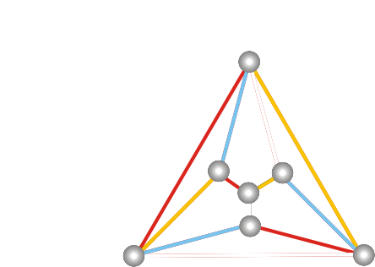
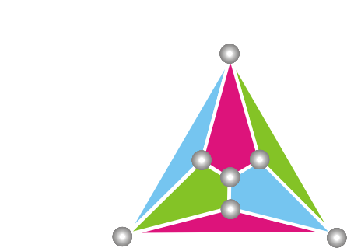
平面图的着色
对平面图G 的所有顶点进行着色,使相邻顶点的颜色不一样所需的最少颜色数——点着色
对平面图G的所有边进行着色时,使相邻边的颜色不一样所需的最少颜色数——边着色
对平面图G的所有面进行着色时,使相邻面的颜色不一样,所需的最少颜色数——面着色
面着色→点着色
边着色→点着色
Notes:
面着色很容易转化为复杂度较低的点着色，只要用某点代表某面，用“点和点的邻接关系”表达“面与面的毗邻关系”即可。
即将图的对偶图画出来，再将对偶图进行点着色即可。

Slide 5
平面图的对偶图(面着色→点着色)
定义7-6.1 给定平面图G=<V,E>有面F₁,F₂,…,F_{n},若图G*=<V*,E*>满足下述条件，则称为图G的对偶图。
(1)对于图G中任一面F_{i} ，图G*中有且仅有一结点v_{i}∈V*
(2)对于图G的面F_{i},F_{j}的公共边界e_{k}，图G*中有且仅有一条边e*_{k}∈V*，使e*_{k}=(v*_{i}, v*_{j})且e*_{k}与e_{k}相交
(3)当且仅当e_{k}只是一个面F_{i}的边界时， v*_{I}存在一个环e*_{k}与e_{k}相交
定义7-6.2 若图G的对偶图G*同构于G，则称G为自对偶图
从画法知， G和G’有相同的边数。
连通的平面图G的对偶图也必是平面图。
G’
G
在本例中, G和G’同构。
一般地，未必同构。
离散数学

Slide 6
实线边图为平面图，虚线边图为其对偶图。
离散数学

Slide 7
更多的对偶图示例
注意图中的悬挂点和环是怎样处理的。
一个连通的平面图G的对偶图也必是平面图。
离散数学

Slide 8
韦尔奇·鲍威尔(WelchPowell)着色法
到现在还没有一个简单的方法可以确定任一图G是n―色的。但韦尔奇·鲍威尔（WelchPowell）给出了一种对图的着色方法，步骤如下：
（1）将图G中的结点按度数递减次序排列。
（2）用第一种颜色对第一结点着色，并按排列次序，对与前面结点不邻接的每一点着同样的颜色。
（3）用第二种颜色对尚未着色的点重复第2步，用第三种颜色继续以上做法，直到所有的结点都着上颜色为止。
离散数学

Slide 9
例：用韦尔奇·鲍威尔法对下图着色。
b
b
c
c
a
d
d
a
h
e
e
h
g
g
f
f
（1）各顶点按度数递减次序排列：
c，a，e，f，b，h，g，d。
（2）对c和与c不邻接的e，b着第一种颜色。
离散数学

Slide 10
例(续)
（1）各顶点按度数递减次序排列：
c，a，e，f，b，h，g，d。
（2）对c和与c不邻接的e，b着第一种颜色。
（3）对a和与a不邻接的f，d着第二种颜色。
b
b
c
c
a
d
d
a
h
e
h
e
g
g
f
f
离散数学

Slide 11
例 (续)
（1）各顶点按度数递减次序排列：
c，a，e，f，b，h，g，d
（2）对c和与c不邻接的e，b着第一种颜色。
（3）对a和与a不邻接的f，d着第二种颜色。
（4）对h和与h不邻接的g着第三种颜色。
b
c
a
d
h
e
g
f
离散数学
Notes:
解决考试日程安排问题。每个学生选若干课。要求安排能保证每个学生不会有两门或两门以上所选课程考试时间重叠。假设每门课程考试时间一样长，以一门考试时间为时间段，求所需最短时间段。设G是一个简单图，用G的结点表示有几门课程；每个学生选若干门课程，若有两门课程同时被同一个同学选修，则在图中这两门课对应的结点间加一条弧线，相邻两个结点颜色不同表示对应的两门课不能同时考，这样就将考试日程安排问题转化的为给图中结点着色问题。相邻的结点不能着同一种颜色，就是要求所用颜色种类的最小数，图的一种适合的着色就是一张考试安排表。结点上颜色的种数表示不同考试时间的次数，同一个颜色的结点表示可在同一时间考的对应的科目，那么，最小的色数表示安排考试时间的最少次数。 设课程的集合为U={V1，V2，……….，V9}，设S（i）={x�x是该年级的学生且x学习Ui}，若S（i）∩S（j）不空，取边（i，j）放在E（G）中，这样得到图G，那么χ（G）就是所需要的最少的考试天数。例如：当E（G）={（1，2），（1，4），（1，6），（1，7），（2，3），（2，6），（3，4），（3，7），（3，9），（4，7），（4，8），（5，9）（5，6），（5，8）}时，那么图的色数χ（G）=3，可以3天内考完全部课程。 2.4 解决课程与教室安排问题。例如：某校某年级共有S个班级，由R名教师上课，设V1={V1，V2，V3，…VR}为教师的集合，V2={X1，X2，…，XS}为班级的集合。设Mij表示教师Vi在一天内给Xj班上课的节数，问本年级每天至少要安排多少节课？又至少需要多少个教室？
图着色的理论被广泛利用于安排化学制品的存储以避免互相反应，例如：有8种化学药品A，B，C，D，P，R，S，T要放进贮藏室保管。出于安全原因，下列各组药品不能贮在同一个室内：A-R，A-C，A-T，R-P，P-S，S-T，T-B，B-D，D-C，R-S，R-B，P-D，S-C，S-D，问贮藏这8种药品至少需要多少房间？可以把这8种化学品作为结点，若两种药品不能贮在同一室内，则它们之间有一条边，这样构成一个图，如下图，进而转化为对图的着色问题，色数就是所需要的房间数。算法如下：第一，对各结点按度数的递减顺序排列为SRDPCTAB；第二，对S及不与之相邻的点A，B着M1色。第三，对R及不相邻的点D，T着M2色。第四，对P和C着M3色。所以色数小于或等于3，因此，贮藏这8种药品至少需要3个房间。贮藏方式之：S，A，B一间，R，，D，T一间，P，C一间。

Slide 12
问题解决1：考试日程安排问题
G的结点表示课程；
每个学生选若干门课程，若两门课程被同一同学选修，则连接
课程对应的两个结点；
相邻两个结点颜色不同表示对应的两门课不能同时考，这样就将排考问题转化为给图中结点着色问题。
相邻的结点不能着同一种颜色，图的一种着色方案就是一张排考表。结点上颜色的种数表示不同考试时间的次数，同一个颜色的结点表示可在同一时间考的所有课程，最小的色数表示安排考试时间的最少次数。
b
c
a
d
h
e
g
f
离散数学
Notes:
解决考试日程安排问题。每个学生选若干门课程，要求排考安排能保证每个学生不会有两门或两门以上所选课程考试时间重叠。假设每门课程考试时间一样长，以一门考试时间为时间段，求所需最短时间段。设G是一个简单图，用G的结点表示有几门课程；每个学生选若干门课程，若有两门课程同时被同一个同学选修，则在图中这两门课对应的结点间加一条弧线，相邻两个结点颜色不同表示对应的两门课不能同时考，这样就将考试日程安排问题转化的为给图中结点着色问题。相邻的结点不能着同一种颜色，就是要求所用颜色种类的最小数，图的一种适合的着色就是一张考试安排表。结点上颜色的种数表示不同考试时间的次数，同一个颜色的结点表示可在同一时间考的对应的科目，那么，最小的色数表示安排考试时间的最少次数。 设课程的集合为U={V1，V2，……….，V9}，设S（i）={x�x是该年级的学生且x学习Ui}，若S（i）∩S（j）不空，取边（i，j）放在E（G）中，这样得到图G，那么χ（G）就是所需要的最少的考试天数。例如：当E（G）={（1，2），（1，4），（1，6），（1，7），（2，3），（2，6），（3，4），（3，7），（3，9），（4，7），（4，8），（5，9）（5，6），（5，8）}时，那么图的色数χ（G）=3，可以3天内考完全部课程。

Slide 13
问题解决2：化学制品存储
图着色的理论被广泛利用于安排化学制品的存储以避免互相反应、
例如：有8种化学药品A，B，C，D，P，R，S，T要放进贮藏室保管。出于安全原因，下列各组药品不能贮在同一个贮藏室内：A-R，A-C，A-T，R-P，P-S，S-T，T-B，B-D，D-C，R-S，R-B，P-D，S-C，S-D，问贮藏这8种药品至少需要多少房间？
可以把这8种化学品作为结点，若两种药品不能贮在同一室内，则它们之间有一条边，这样构成一个图，如下图，进而转化为对图的着色问题，色数就是所需要的房间数。
b
c
a
d
h
e
g
f
离散数学
Notes:
图着色的理论被广泛利用于安排化学制品的存储以避免互相反应，例如：有8种化学药品A，B，C，D，P，R，S，T要放进贮藏室保管。出于安全原因，下列各组药品不能贮在同一个室内：A-R，A-C，A-T，R-P，P-S，S-T，T-B，B-D，D-C，R-S，R-B，P-D，S-C，S-D，问贮藏这8种药品至少需要多少房间？可以把这8种化学品作为结点，若两种药品不能贮在同一室内，则它们之间有一条边，这样构成一个图，如下图，进而转化为对图的着色问题，色数就是所需要的房间数。算法如下：第一，对各结点按度数的递减顺序排列为SRDPCTAB；第二，对S及不与之相邻的点A，B着M1色。第三，对R及不相邻的点D，T着M2色。第四，对P和C着M3色。所以色数小于或等于3，因此，贮藏这8种药品至少需要3个房间。贮藏方式之：S，A，B一间，R，，D，T一间，P，C一间。

Slide 14
作业
P184 _13,14
13题求各图的对偶图，原图用黑笔画，然后在原图上用红笔画出其对偶图！
14题，求各图的最小色数，即每个图最少使用几种颜色可以完成上色?不要忘记“外部面”！
时间允许的话，在黑板上画一个“田”的对偶图。

Slide 15
§7.7 树与生成树
树
生成树
带权最小生成树
return

Slide 16
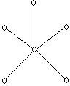
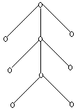
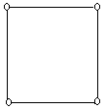
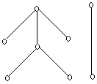
树
定义：一个连通且无回路的无向图称为树，简记T。树中度数为1的结点称为树叶，度数大于1的结点称为分枝点或内点。一个无回路的无向图称作森林，它的每个连通分图是树。
G1 G2 G3（有圈） G4（不连通）
离散数学

Slide 17
树、森林更多示例
树叶
树
树
分枝点
树
非树
森林
非树

Slide 18
无向树的等价定义
定理7.23：给定图T，以下是树的等价定义：
(1)无回路的连通图；
(2)无回路且e=v-1，其中e是边数，v是节点数；
(3)连通且e=v-1；
(4)无回路，但增加一条新边，得到一个且仅有一个回路；
(5)连通，但删去任一边后便不连通；
(6)每一对结点之间有一条且仅有一条路（如果有两条路，那么就一定会存在回路）。

Slide 19
树的性质
定理7.24：任何一棵非平凡树T至少有两片树叶，即结点数大于1的树中至少有两片树叶。
设T有n个结点(树，e=n-1)，其中有x片树叶，由握手定理可知：
证明
由上式解出x≥2。
离散数学

Slide 20
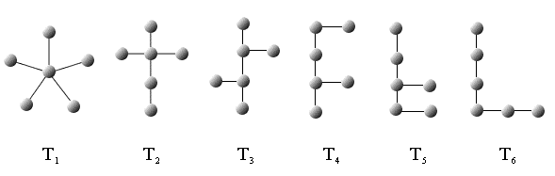
例1、画出6阶所有非同构的无向树
(1) 5，1，1，1，1，1
(2) 4，2，1，1，1，1
(3) 3，3，1，1，1，1
(4) 3，2，2，1，1，1
(5) 2，2，2，2，1，1
序列(4)对应T4和T5两棵非同构的树
在T4中两个2度顶点相邻，
在T5中两个2度结点不相邻，
其他情况均能画出一棵非同构的树。
离散数学

Slide 21
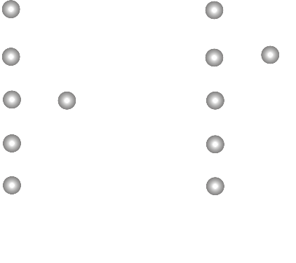
例2、已知无向树T中，有1个3度顶点，2个2度顶点，其余顶点全是树叶，试求树叶数，并画出满足要求的非同构的无向树。 （重点讲解）
解答 设有x片树叶，于是结点总数 v＝1+2+x＝3+x
由握手定理(总度数等于边数2倍)和树的性质e＝v−1可知：
2e＝2(v−1)＝2×(3+x-1) (1)式
总度数=2e=1×3+2×2+x (2)式
据(1)(2)解出x=3，故T有3片树叶。
故T的度数应为1,1,1,2,2,3。
离散数学

Slide 22
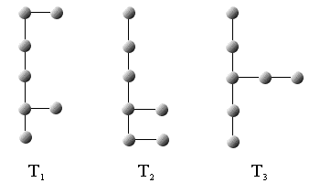
例3、七阶无向图有3片树叶和1个3度顶点，其余3个顶点的度数均不是1和3。试画出所有满足要求的非同构的无向树。（随堂测试２）
解：设七个点的无向树T，则边数e＝6，度数和为12，
12=1*3+3*1+x+y+z，则x+y+z=6
又因为x,y,z不是1和3，则x,y,z只能都为2，则度数序列为：
3，2，2，2，1，1，1
此度数列只能产生以下三棵非同构的7阶无向树。
离散数学

Slide 23
生成树
定义：若图G的生成子图是一棵树，则该树称为G的生成树T。
生成树中的边称为树枝。
图G中不在树中的边称为弦。
所有弦的集合称作生成树T的补。
生成子图定义回顾：设图G=<V,E>中,如果图G’=<V’,E’>且E’⊆E，V’⊆V，则称G’为G的子图。如果V’=V，则称G’是G的生成子图。
显然，G若有生成树，一般不唯一。
离散数学

Slide 24
定理：连通图至少有一棵生成树。
证明：设G=(V,E)是一个简单连通图，若G中无回路，则G 本身是G的一棵生成树。
若G中有回路，拿去回路中一条边，原图仍连通。若再有回路，再拿去回路中一条边，直到G中无回路为止。因为G中顶点与边均为有限数，故上述工作一定可以在有限步内结束。 G的这个无回路的连通子图就是G中一颗生成树。
离散数学

Slide 25
生成树
定理：一条回路和任何一棵生成树的补至少有一条公共边。
证明：若有一条回路和一棵生成树的补没有公共边，那么这回路包含在生成树中，然而这是不可能的，因为一棵生成树不能包含回路。
生成树
割集
定理：一个边割集和任何生成树至少有一条公共边。
证明：若有一个边割集和一棵生成树没有公共边，那么删去此边割集后，所得子图必包含该生成树，即删去边割集后仍是连通图，与边割集定义矛盾。
离散数学

Slide 26
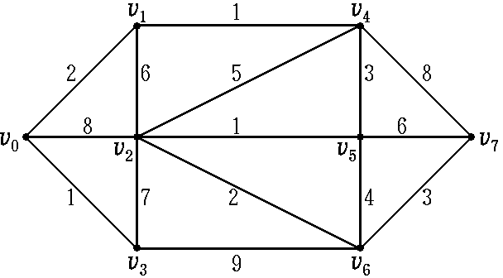
最小生成树
带权图：设G是具有n个结点的连通图。对应于G的每一条边e，制定一个正数作为边e的权。
G的生成树T有一个树权C(T)，它是T所有边权的和。
定义：在图G的所有生成树中，树权最小的那棵生成树，称作最小生成树。
离散数学

Slide 27
最小生成树算法
一个简单连通图只要不是树，其生成树就不唯一，而且非常多。
一般地，n 个顶点的完全图，其不同的生成树个数为 n^{n−2}。例如，30 个顶点的完全图有 30²⁸个生成树，30²⁸ 有 42 位。所以求最小生成树不宜用穷举法，必须寻求有效的算法。
Kruskal算法(避圈法)
Prim算法(破圈法)
离散数学

Slide 28
Kruskal算法(避圈法)
(1) 把G中的边按权值大小排序。设有m条边e₁,e₂,…,e_{m}，它们的权值分别为a₁,a₂,…,a_{m}，不妨设a₁≤a₂≤⋯⋯≤a_{m}。
(2) 按边的权值大小次序，选取权值最小的边(即取e₁,e₁非圈)为生成树的枝。
(3) 设e是未被选中的边中权值最小的边，若选中e作为生成树的枝所得子图不产生圈，则选e为生成树的枝，否则不选。
(4) 看选上作为生成树的边的条数是否等于|V|-1。若e=v-1 ,则s算法终止。否则转向(3)。
7
8
2
5
3
4
6
5
9
7
注意: 实现时主要解决回路判定问题
离散数学
Notes:
Kruskal算法：
（1）从权最小的边开始添加；
（2）在往最小生成树中添加边时，不要求新加入的边与已经存在在生成树中的边有关联关系，只要新加边不会与已有边构成回路即可。
Kruskal 算法的直观描述：
假设 T₀ 是赋权图 G 的最小生成树，T₀ 中的边和顶点均涂成红色，初始时 G 中的边均为白色。
① 将所有顶点涂成红色；
② 在白色边中挑选一条权值最小的边，使其与红色边不形成圈，将该白色边涂红；
③ 重复②直到有 n−1 条红色边，这 n−1 条红色边便构成最小生成树 T₀ 的边集合。

Slide 29
例5、求下图的带权图的最小生成树。
5
5
1
5
5
3
6
2
4
6
5
5
5
5
1
1
5
5
5
5
3
6
2
3
6
2
4
4
6
6
离散数学

Slide 30
Prim算法(破圈法)
设置一个集合T，开始图上任选一点u₀加入T，图顶点数为n。重复以下工作n-1次:
在满足u∈T,v∉T的所有边中选边权w最小的(u,v)；
将v加入集合T中；
输出边(u,v)及边上的权 w。
A
A
A
6
1
5
1
1
5
B
5
C
5
D
B
5
C
D
B
C
D
3
6
4
2
3
4
2
4
3
2
E
6
F
E
F
E
F
离散数学
Notes:
Prim算法与Kruskal算法不同之处：
（1）构造树的起步点是随意的，因为每个点都会在生成树中，所以算法可以从任意一点开始；
（2）在往最小生成树中添加边时，要求新加入的边与已经存在在生成树中的边有关联关系：在与现有点相关联的边中挑选权最小，且与现有边不会构成回路的边加入。
Prim算法直观描述：假设 T₀ 是赋权图 G 的最小生成树。任选一个顶点将其涂红，其余顶点为白点；在一个端点为红色，另一个端点为白色的边中，找一条权最小的边涂红，把该边的白端点也涂成红色；如此，每次将一条边和一个顶点涂成红色，直到所有顶点都成红色为止。最终的红色边便构成最小生成树 T₀ 的边集合。

Slide 31
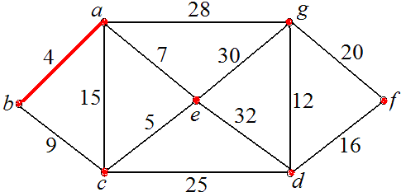
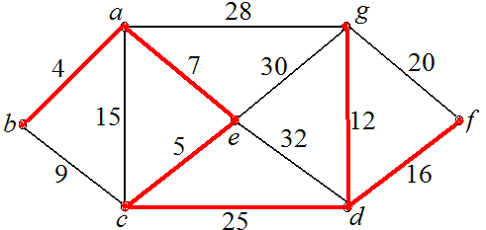
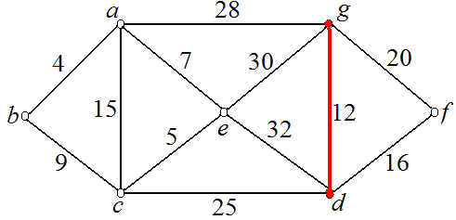
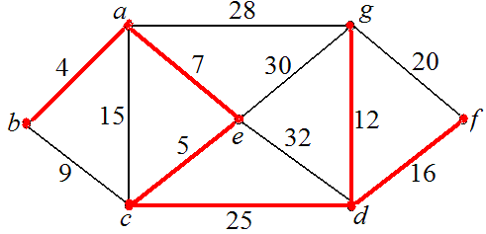
两种算法的对比与评价
kruskal算法，从权最小的边出发。
prim算法，从任意结点g点出发。
离散数学
Notes:
上：kruskal算法，从权最小的边出发，沿途加入权分别是5，7，12，16，25等边，最终形成最小生成树，直到算法终结才确立了一棵生成树。
下：prim算法，从任意结点g点出发，沿途加入d,f,c,e,a,b，从算法开始到算法结束，自始至终都是一棵树（连通无回路）

Slide 32
两种算法的评价
Kruskal算法的特点是当前形成的集合T除了最后的结果外，通常不是一棵树。它的时间主要取决于边数，因此较适合于稀疏图。
Prim算法的特点是当前形成的集合T始终是一棵树。它的时间复杂度与图的边数无关，适合于稠密图。
在实际应用中，还会遇到求一个赋权图的最大生成树的问题。比如，某图的边权代表的是利润或效益，则最终的问题很可能就是求其最大生成树。事实上，从上面两个算法可以看出，只要边权的选择改为从大到小，求最小生成树的算就可以用来求最大生成树了。
离散数学
Notes:
Kruskal 算法的时间复杂性以 O(mlog₂m) 为界，当边数较多或是一个完全图时，m≈(n −1)²，则时间复杂性近似于 O(n²log₂n)。而 Prim 算法的时间复杂性为O(n₂)，所以，如果图的连通度较高（最高为完全图），以 Prim 算法较好，如果图的连通度较低，特别当 m ≈ O(n) 时，则 Kruskal 算法更合适。

Slide 33
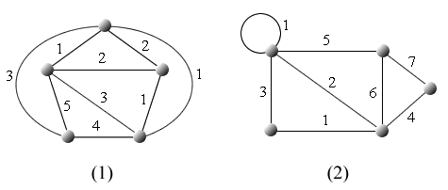
例6、求下图中的最小生成树。
C(T₁)＝6
C(T₂)＝12

Slide 34
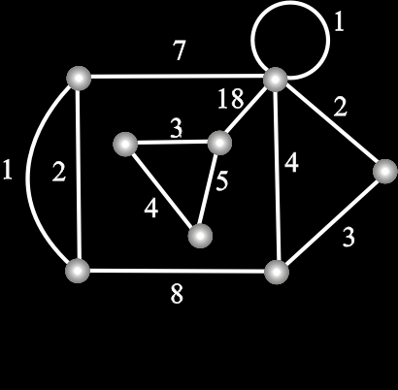
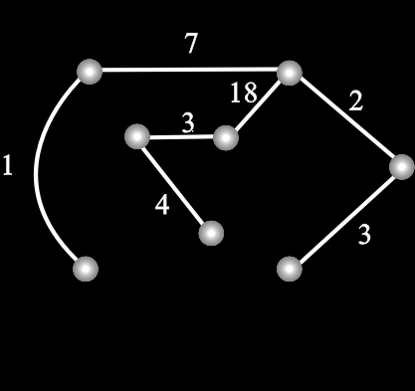
例7、求所示图的一棵最小生成树 （先让学生自己做一下）
解答
最小生成树 C(T)=38
Notes:
Kruskal算法

Slide 35
作业
P188页
树与生成树：15，17，18，19，20
附加作业题1：画出6阶的所有非同构的树。
附加作业题2：已知无向树T有5片树叶，2度与3度顶点各1个，其余顶点的度数均为4。求T的阶数n及度数序列，并画出满足要求的所有非同构的无向树。

